Slide 1
ΠΑΙΧΝΙΔΙ ΑΡΙΘΜΩΝ ΜΕΤΡΗΣΕ ΚΑΙ ΠΑΤΗΣΕ ΤΟΝ ΣΩΣΤΟ ΑΡΙΘΜΟ
ΔΗΜΙΟΥΡΓΙΑ: ΣΤΕΛΛΑ ΒΑΛΕΡΚΟΥ

Slide 2
ΠΟΣΑ ΜΠΑΛΟΝΙΑ ΥΠΑΡΧΟΥΝ ΣΤΗΝ ΕΙΚΟΝΑ;
2
5
3

Slide 3
ΣΩΣΤΑ!!!!
ΣΥΝΕΧΙΣΕ

Slide 4
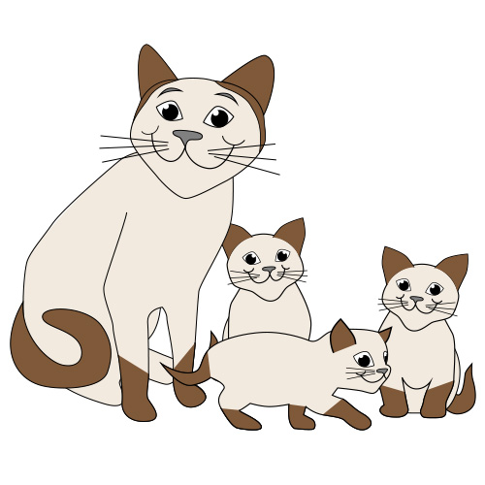
ΠΟΣΕΣ ΓΑΤΕς ΥΠΑΡΧΟΥΝ ΣΤΗΝ ΕΙΚΟΝΑ;
7
4
5

Slide 5
ΣΩΣΤΑ!!!!
ΣΥΝΕΧΙΣΕ

Slide 6
ΠΟΣΟΙ ΣΚΥΛΟΙ ΥΠΑΡΧΟΥΝ ΣΤΗΝ ΕΙΚΟΝΑ;
7
5
2

Slide 7
ΣΩΣΤΑ!!!!
ΣΥΝΕΧΙΣΕ

Slide 8
ΠΟΣΑ ΛΟΥΛΟΥΔΙΑ ΥΠΑΡΧΟΥΝ ΣΤΗΝ ΕΙΚΟΝΑ;
6
5
3

Slide 9
ΣΩΣΤΑ!!!!
ΣΥΝΕΧΙΣΕ

Slide 10
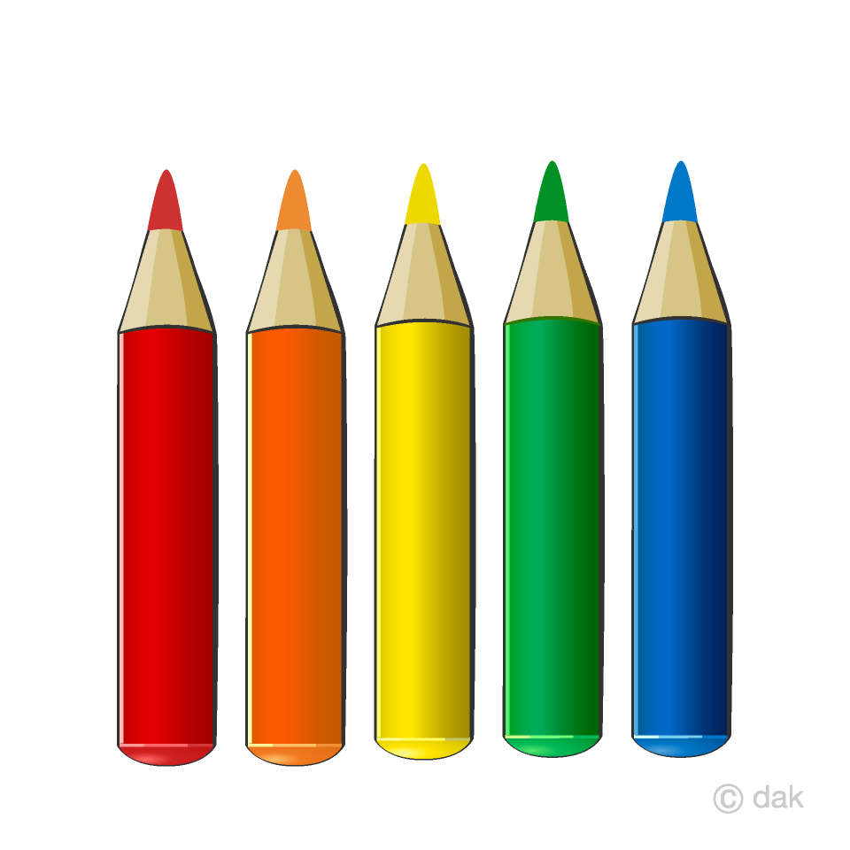
ΠΟΣΑ ΜΟΛΥΒΙΑ ΥΠΑΡΧΟΥΝ ΣΤΗΝ ΕΙΚΟΝΑ;
6
5
3

Slide 11
ΣΩΣΤΑ!!!!
ΣΥΝΕΧΙΣΕ

Slide 12
ΠΟΣΑ ΠΟΥΛΙΑ ΥΠΑΡΧΟΥΝ ΣΤΗΝ ΕΙΚΟΝΑ;
6
1
3

Slide 13
ΣΩΣΤΑ!!!!
ΣΥΝΕΧΙΣΕ

Slide 14
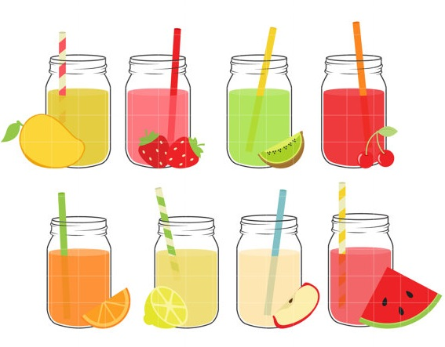
ΠΟΣΟΙ ΧΥΜΟΙ ΥΠΑΡΧΟΥΝ ΣΤΗΝ ΕΙΚΟΝΑ;
6
5
8

Slide 15
ΣΩΣΤΑ!!!!
ΣΥΝΕΧΙΣΕ

Slide 16
ΠΟΣΑ ΜΗΛΑ ΥΠΑΡΧΟΥΝ ΣΤΗΝ ΕΙΚΟΝΑ;
6
10
4

Slide 17
ΣΩΣΤΑ!!!!
ΣΥΝΕΧΙΣΕ

Slide 18
ΠΟΣΑ ΠΟΡΤΟΚΑΛΙΑ ΥΠΑΡΧΟΥΝ ΣΤΗΝ ΕΙΚΟΝΑ;
6
2
4

Slide 19
ΣΩΣΤΑ!!!!
ΣΥΝΕΧΙΣΕ

Slide 20
ΠΟΣΕΣ ΠΑΠΙΕΣ ΥΠΑΡΧΟΥΝ ΣΤΗΝ ΕΙΚΟΝΑ;
6
2
9

Slide 21
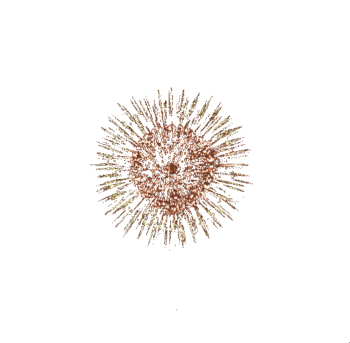
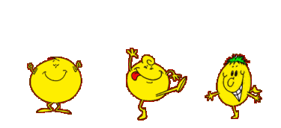
ΜΠΡΑΒΟ ΣΟΥ!!! ΟΛΟΚΛΗΡΩΣΕΣ ΤΟ ΠΑΙΧΝΙΔΙ!!!

Slide 22
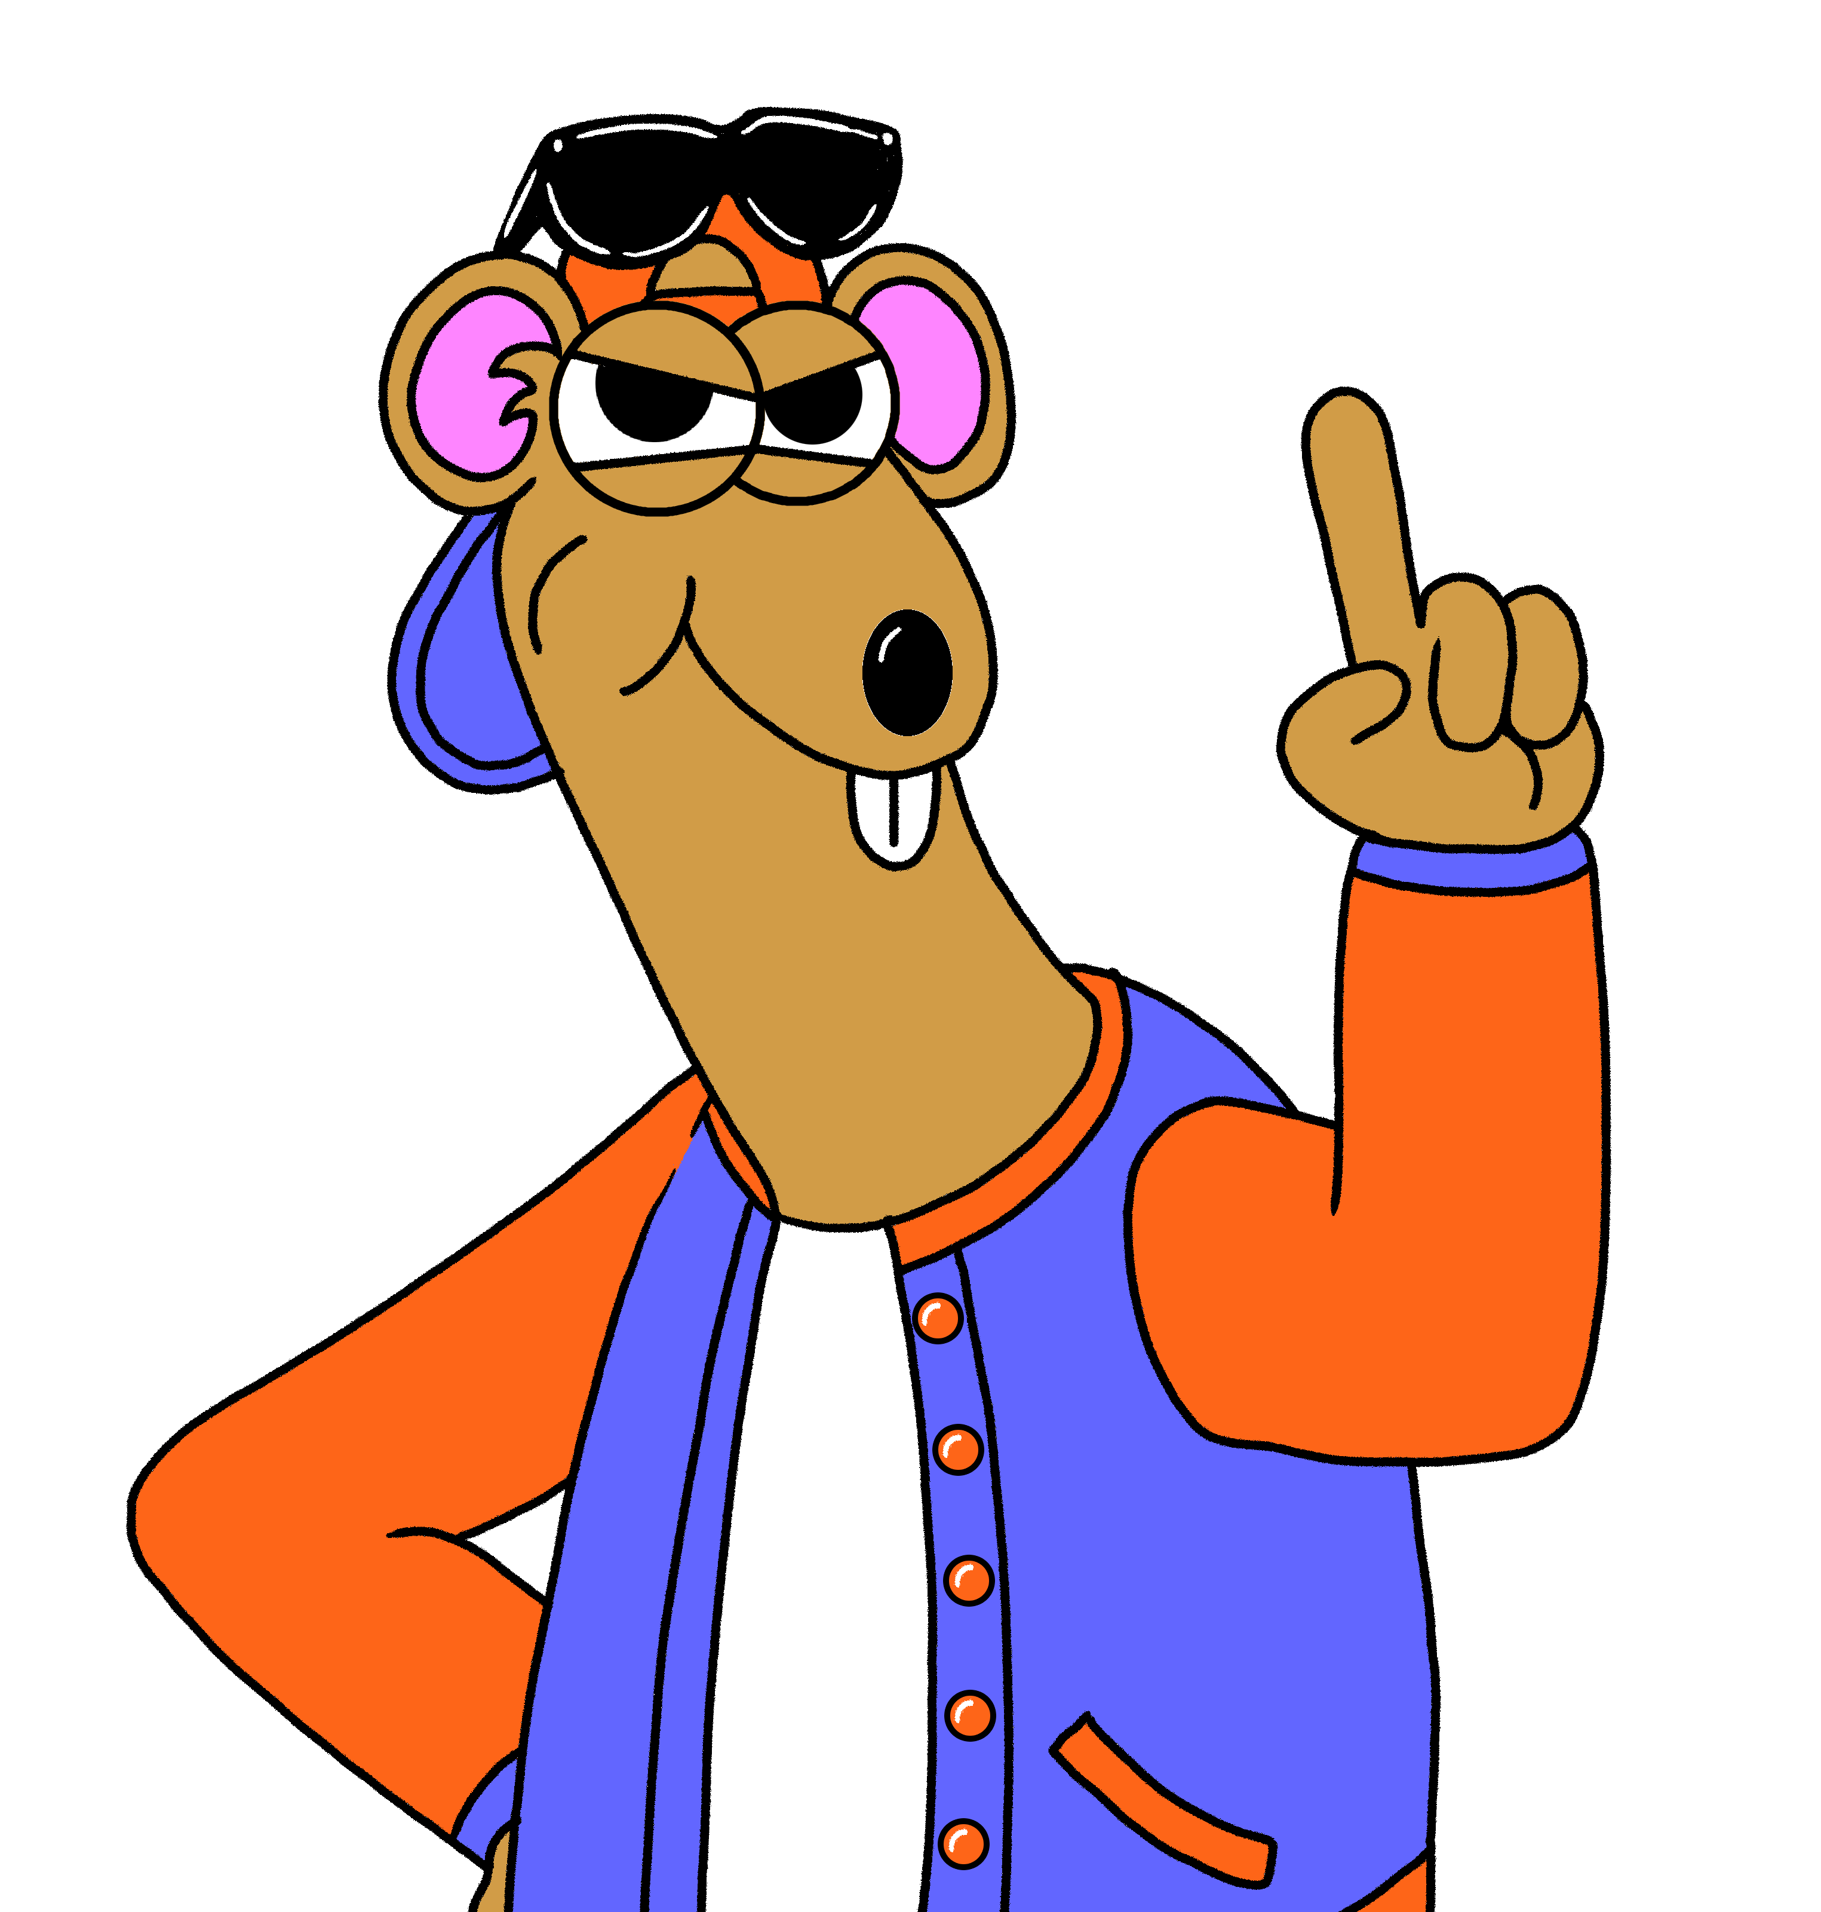
ΠΡΑΣΠΑΘΗΣΕ ΠΑΛΙ!!!
ΕΠΙΣΤΡΟΦΗ

